Slide 1


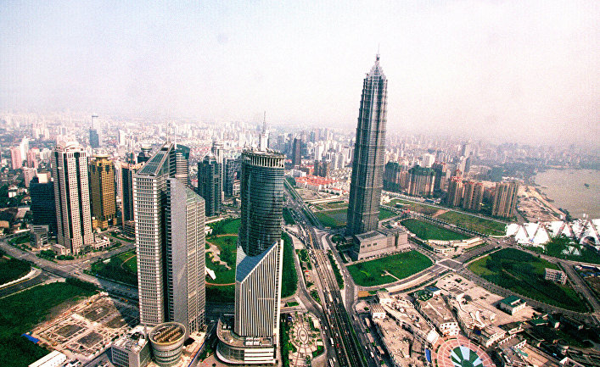
География
10
класс
Глобальные
и региональные черты процесса урбанизации

Slide 2
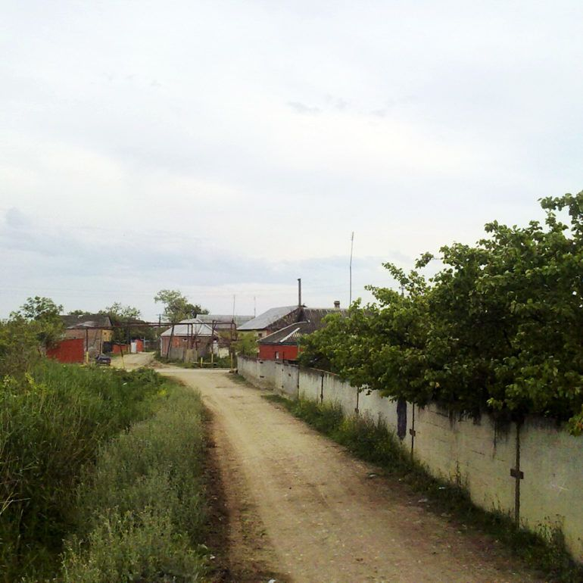
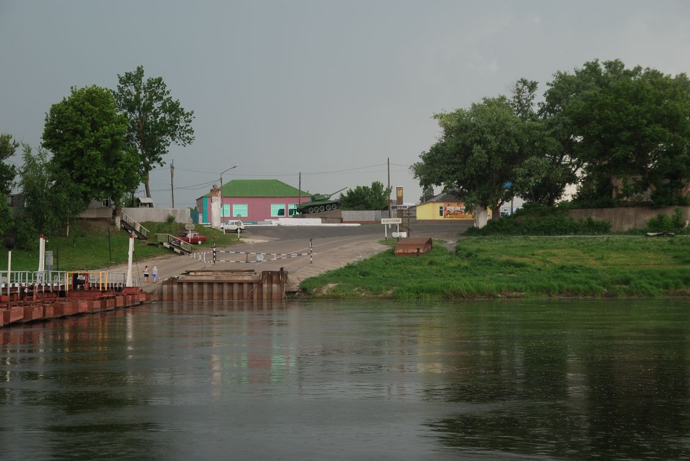

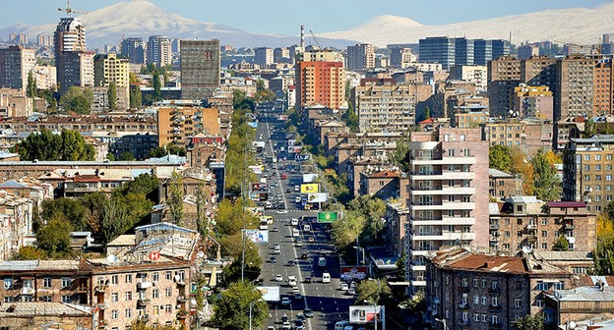
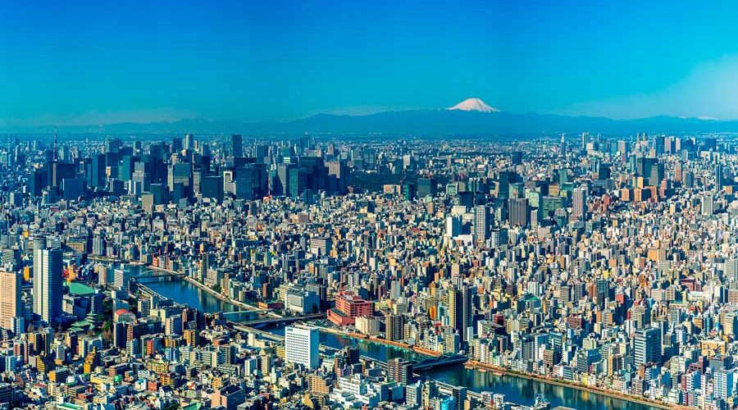
Урбанизация
Урбанизация от латинского «urbanus» – «городской».
Под «урбанизацией» понимают процесс переселения сельских жителей в города, распространение городского образа жизни.

Slide 3
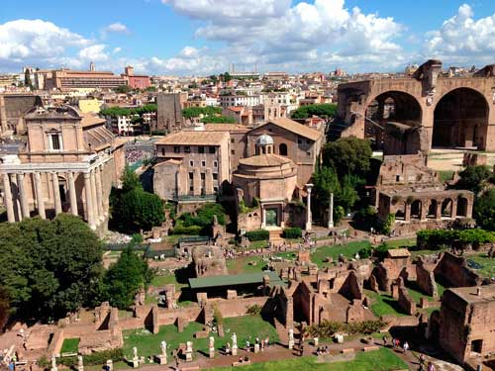
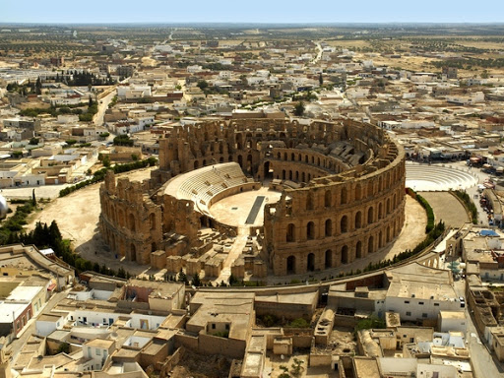
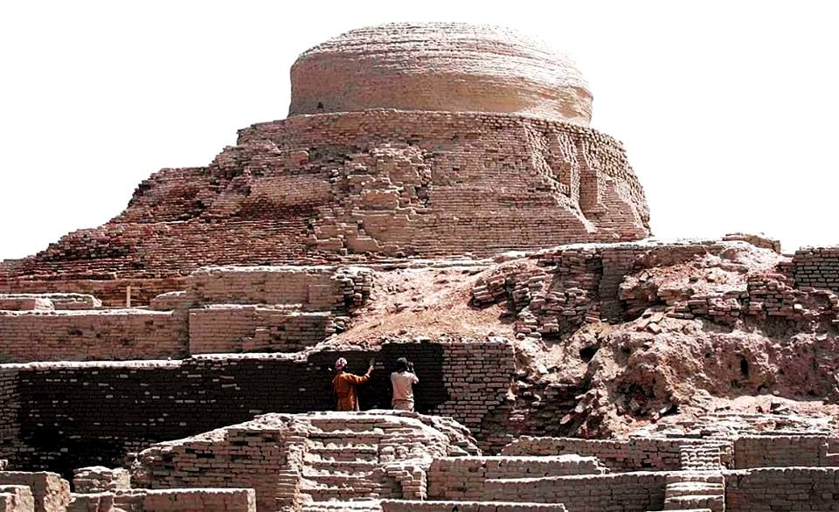
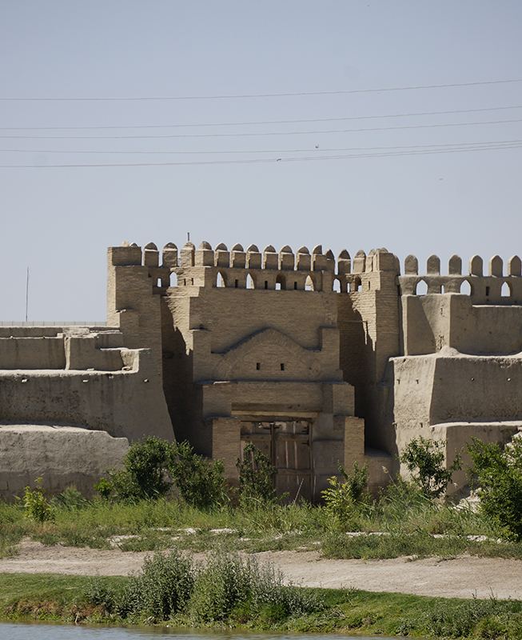
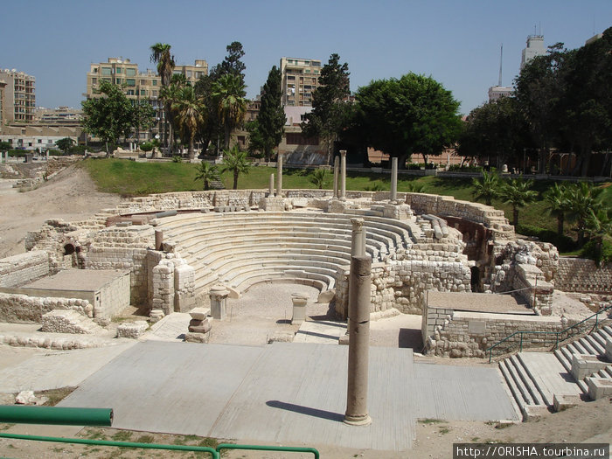
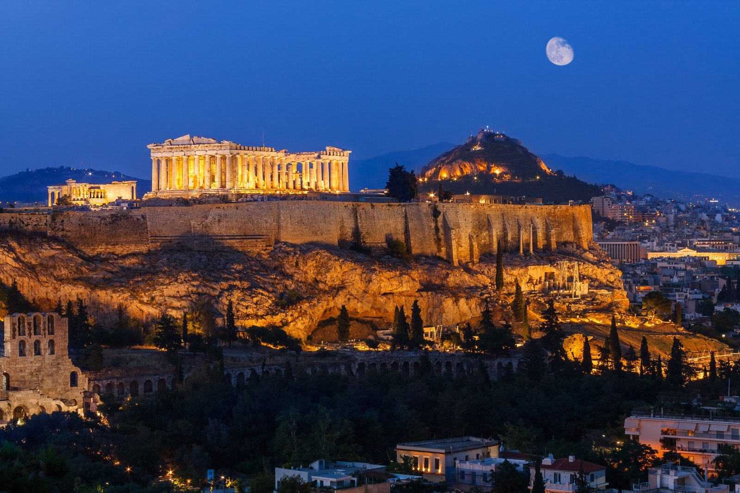
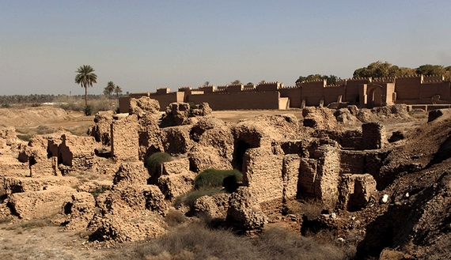
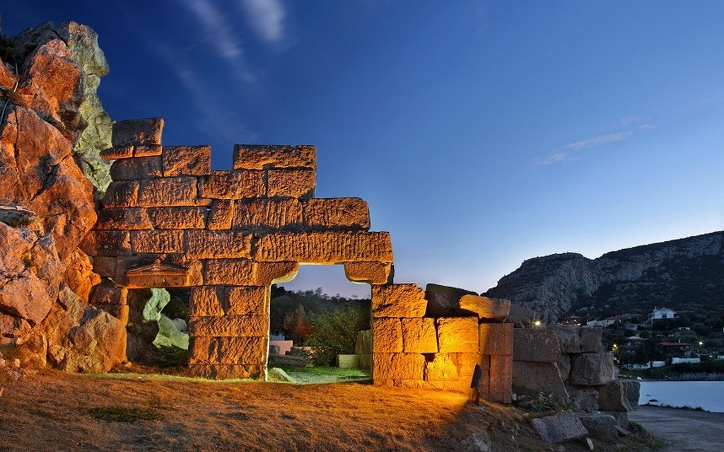
Возникновение городов
Первые города стали появляться задолго до возникновения государств. Например, в Иерихоне городские постройки стали появляться в 6800 г. до н.э. Города становились центрами торговли и ремесла, а с появлением государств там стали располагаться органы политической власти. Рим стал первым городом, чье население превысило отметку в 1 млн жителей, однако в раннем Средневековье, после падения Римской империи, численность европейского городского населения сократилась. Новый виток урбанизации начался уже на заре Нового времени и был связан с развитием промышленности. Однако даже в 1800 году в городах проживало не более 3% населения планеты.
Карфаген (Египет)
Мохенджо - Даро
Мараканда
Александрия (Египет)
ГОРОД ВАВИЛОН
Фивы, Греция
Афины, Греция

Slide 4
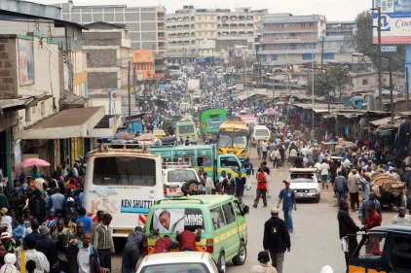
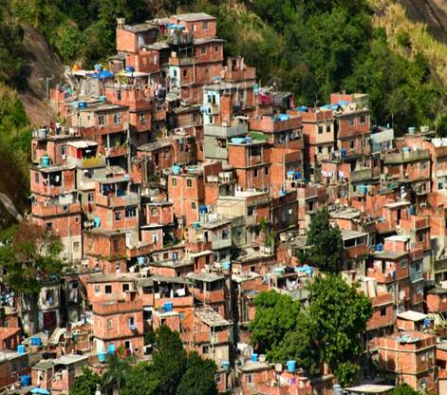
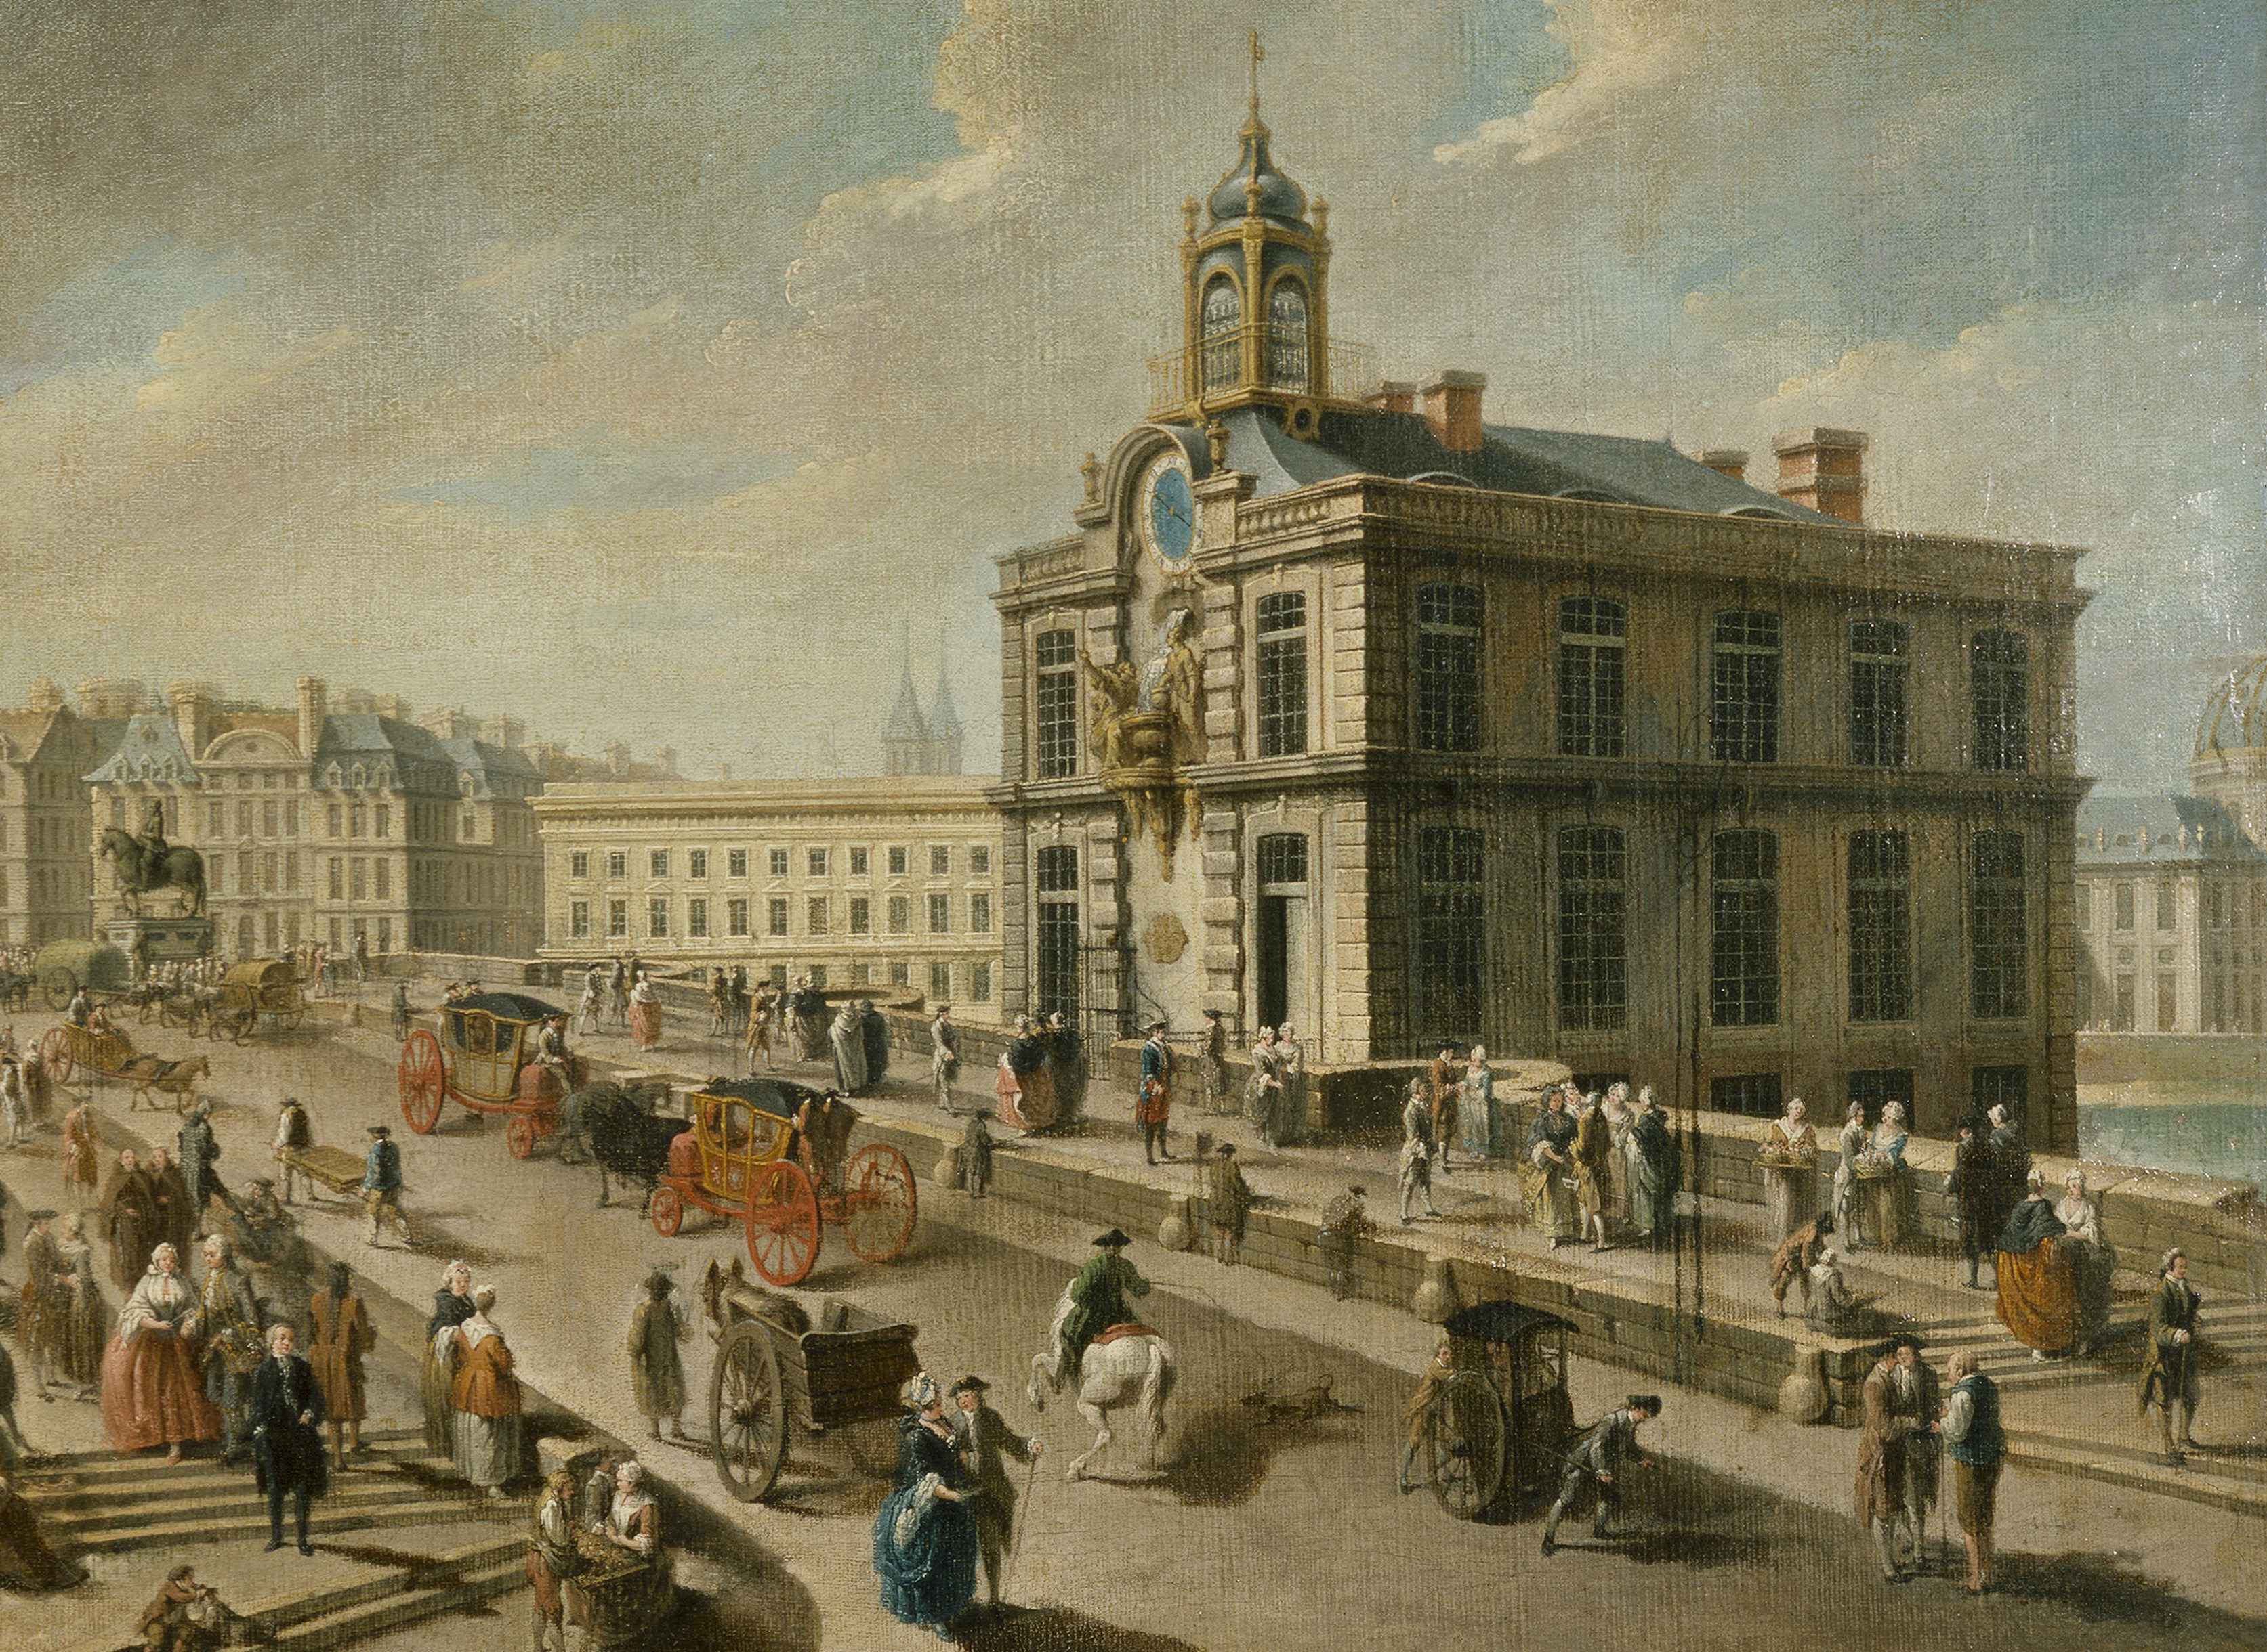
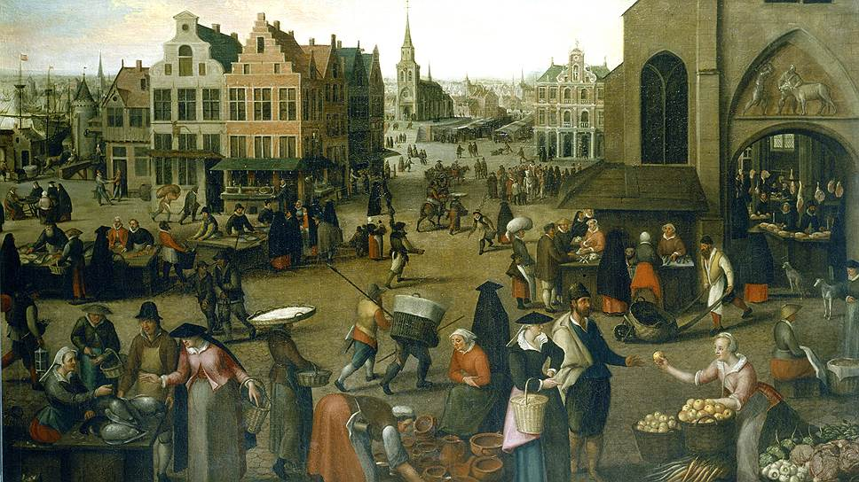
Урбанизация
По настоящему высокий темпы процесс урбанизации приобрел только в ХIХ веке, первоначально в Европе, затем в Северной Америке. Это явление стало результатом произошедшей в тот период в странах Западной Европы промышленной революции.
В развивающихся странах процесс урбанизации начался в середине ХХ века вследствии определенных положительных изменений в социально-экономической и политической сферах и продолжает развиваться.

Slide 5
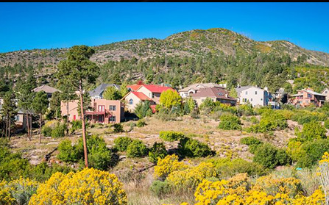
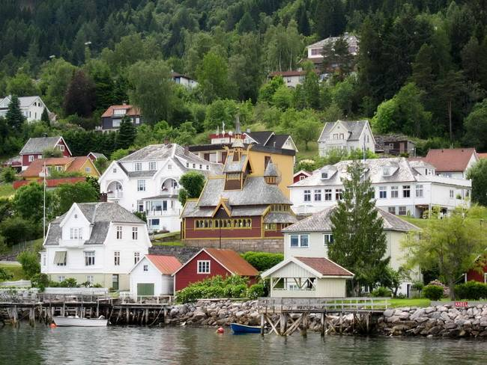
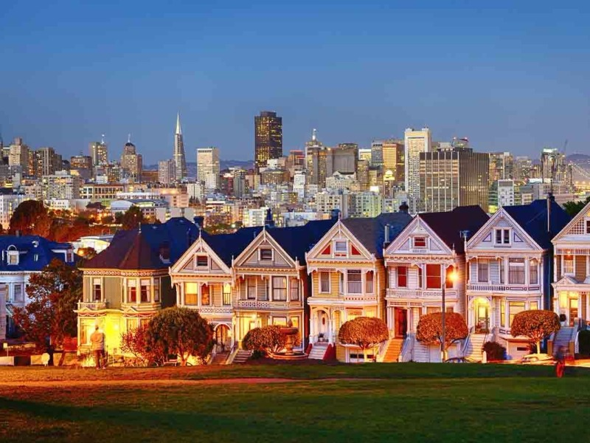
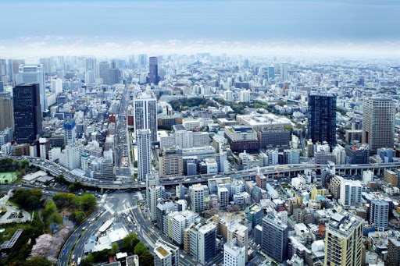
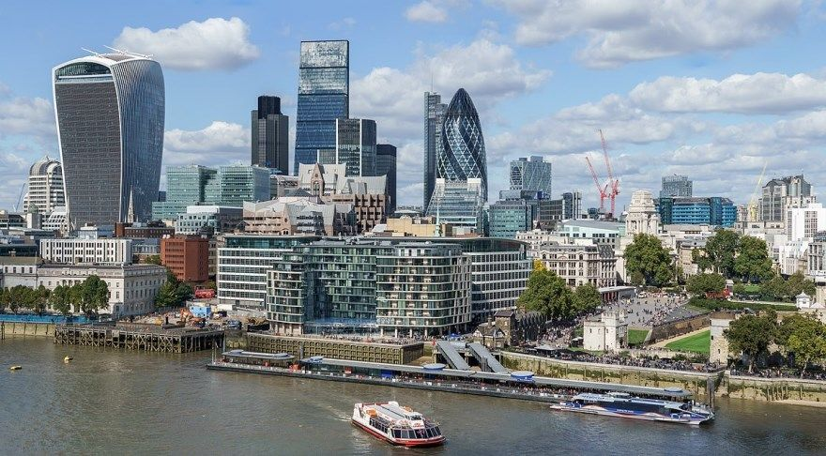
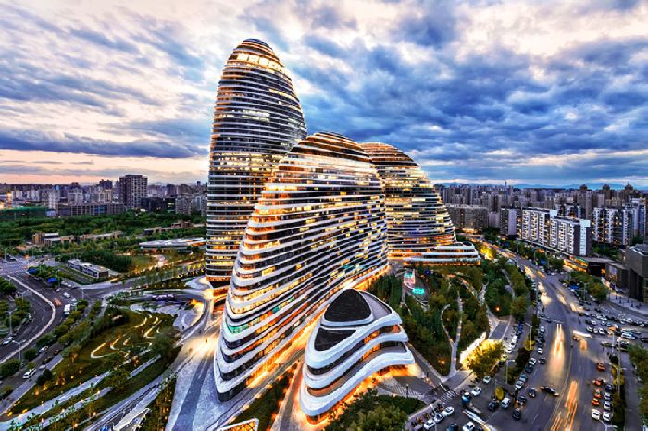
В течении последних 200 лет
Доля городского населения стабильно возрастала

Slide 6

Процесс урбанизации в своем развитии проходит 3 этапа
Формирующая урбанизация
Доля городского населения не превышает 50%, наблюдается появление новых городов, в частности, за счет перехода некоторых сельских поселений в разряд городских. Особенно быстро растут крупные города. Рост крупнейших городов происходит за счет «ложной» урбанизации.
Развитая урбанизация
Характеризуется высокими темпами роста городов – миллионеров и формированием агломераций вокруг крупного города. Удельный вес горожан превышает отметку 50%. Имеющиеся города быстро развиваются , складываются групповые системы городов. Этот этап присущ: Восточной Европе, СНГ, Латинской Америки, Северной Африки, Юго-Западной Азии, Океании.
Зрелая урбанизация
Наблюдается в наиболее развитых странах Европы, США, Канаде, Австралии, Японии, Израиле. Население центров крупных городов постепенно переселяется в загородную зону, однако продолжают работать, учиться, вести разнообразную деятельность в городе, для чего каждый день приезжает в город. В результате центры городов превращаются в деловые районы.

Slide 7
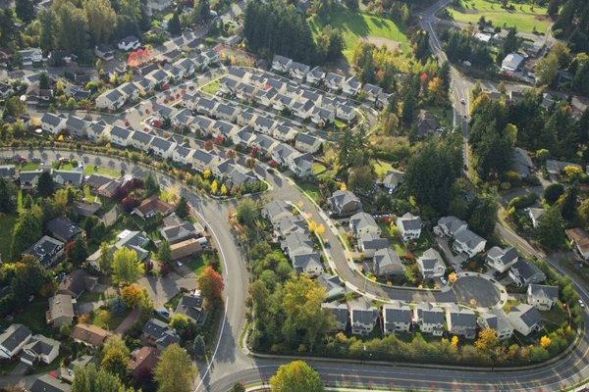
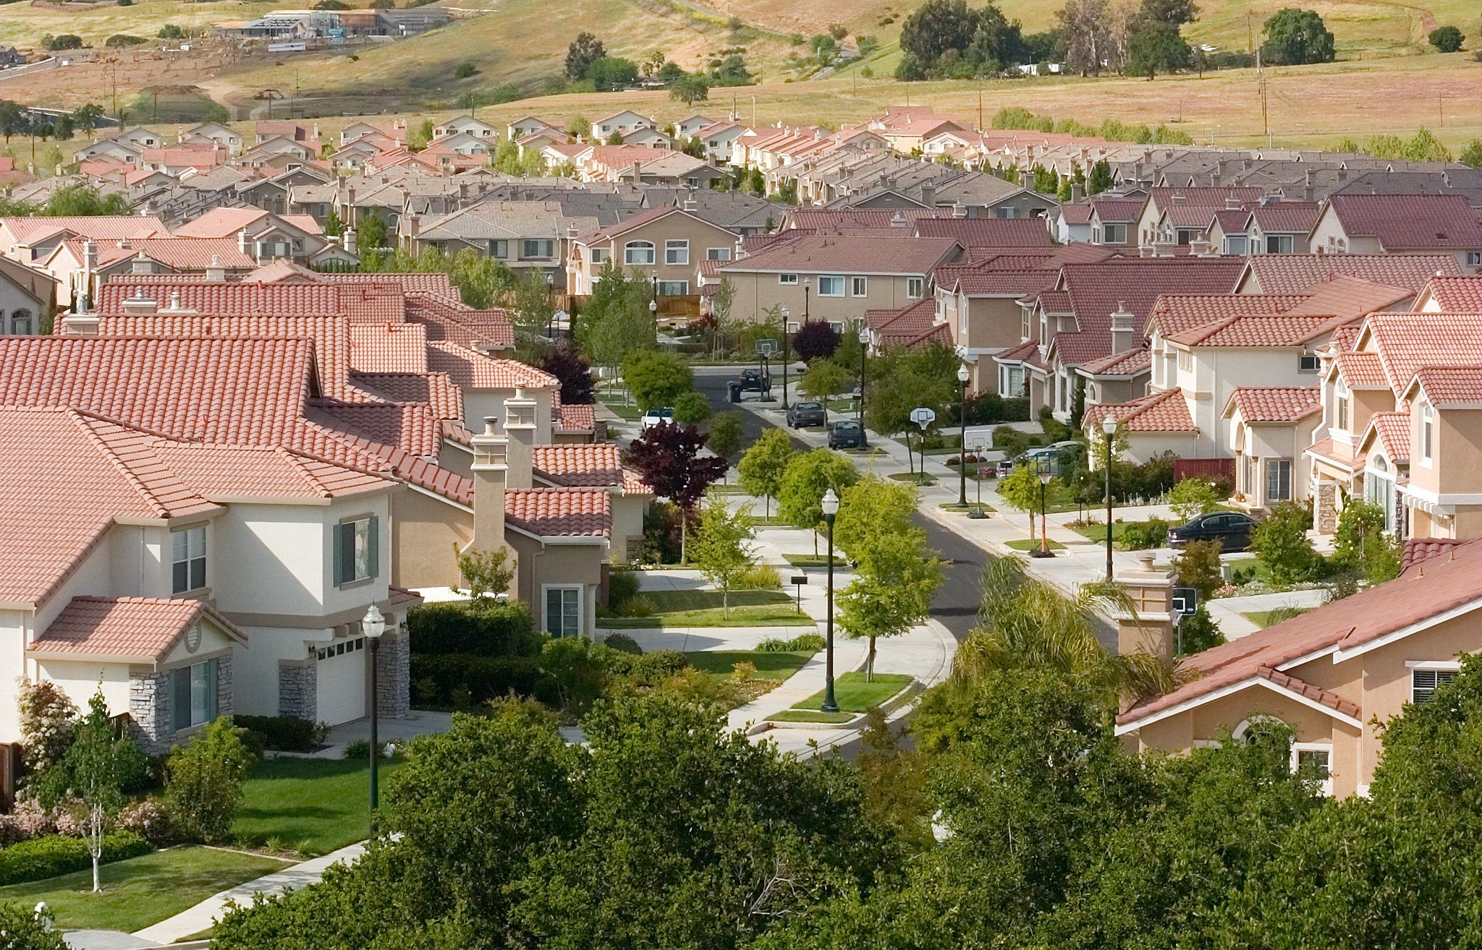
СУБУРБАНИЗАЦИЯ
Субурбанизация (от англ. suburb — пригород) — процесс развития пригородов больших городов и переселения населения в пригороды. В результате субурбанизации происходит формирование городских агломераций. При субурбанизации темпы роста населения пригородов по сравнению с городами — центрами агломераций выше.

Slide 8



РУРБАНИЗАЦИЯ
Рурбанизация (от англ. rural — сельский, лат. urbanus — городской) — распространение городских форм и условий жизни на сельские поселения, составная часть процесса урбанизации в его широком понимании. Рурбанизация может сопровождаться миграцией городского населения в сельские поселения, переносом в сельскую местность форм хозяйственной деятельности, характерных для городов.

Slide 9
Уровень урбанизации мира и его крупных регионов
№ | Территории | Урбанизация, %
1 | Мир | 54
2 | Развитые страны | 78
3 | Развивающиеся страны | 49
4 | Европа | 74
5 | Азия | 48
6 | Африка | 41
7 | Северная Америка(США и Канада) | 81
8 | Латинская Америка | 80
9 | Австралия и Океания | 70

Slide 10
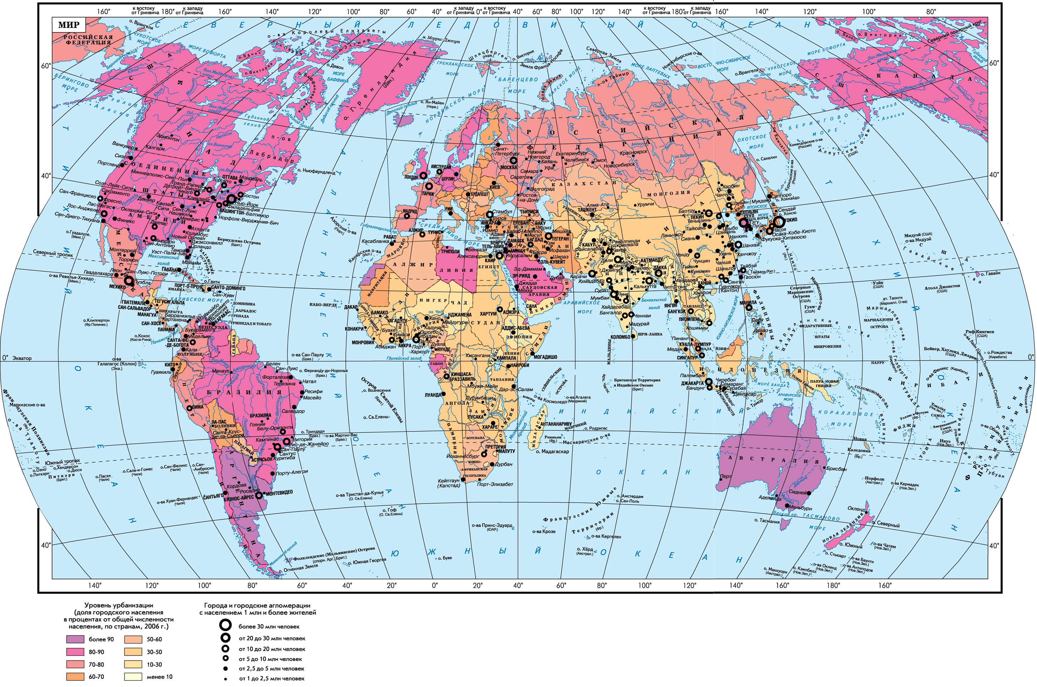

Уровень урбанизации по странам
Доля городского населения превышают 90%

Slide 11
Уровень урбанизации по странам
В Азии и в Африке высоко урбанизированные государства

Slide 12
Уровень урбанизации по странам
Урбанизация менее 25%

Slide 13
На современном этапе мирового процесса урбанизации за счет
углубления международных торгово-экономических и финансовых отношений
расширения сферы деятельности транснациональных корпораций
развития современных сетей транспорта и связи сфера влияния некоторых крупнейших городов, не ограничиваясь национальными границами государств
охватывает другие страны и регионы, а порой и весь мир.

Slide 14
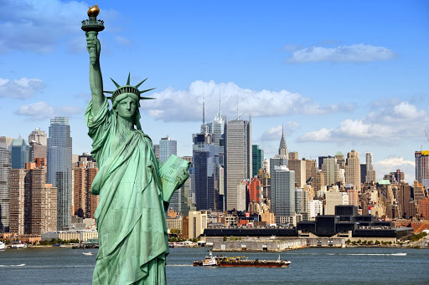
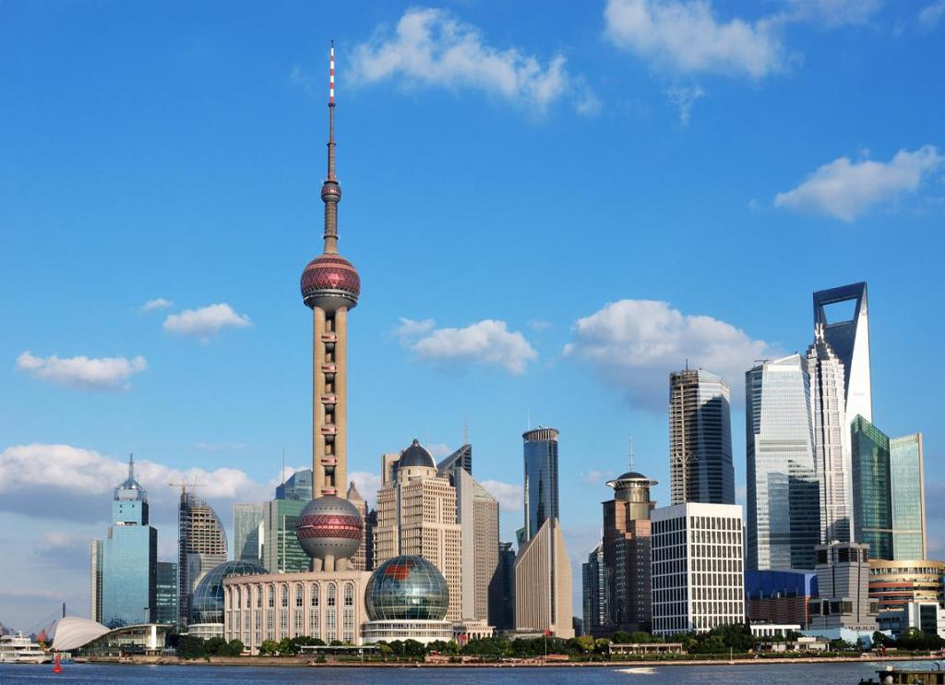
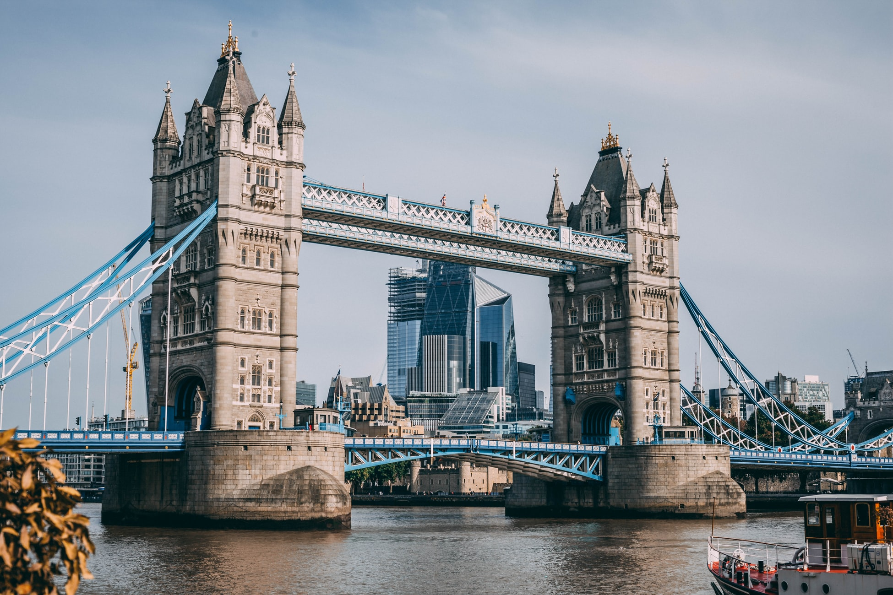
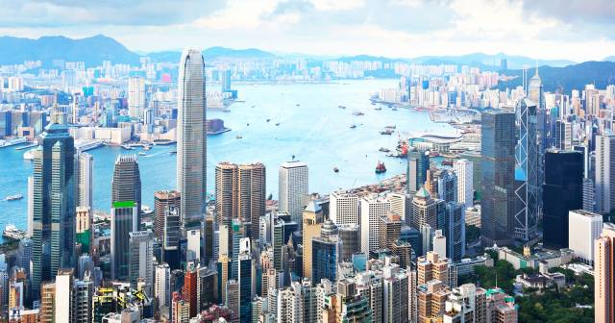
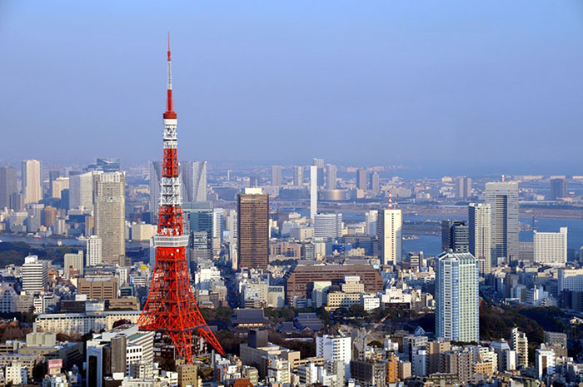
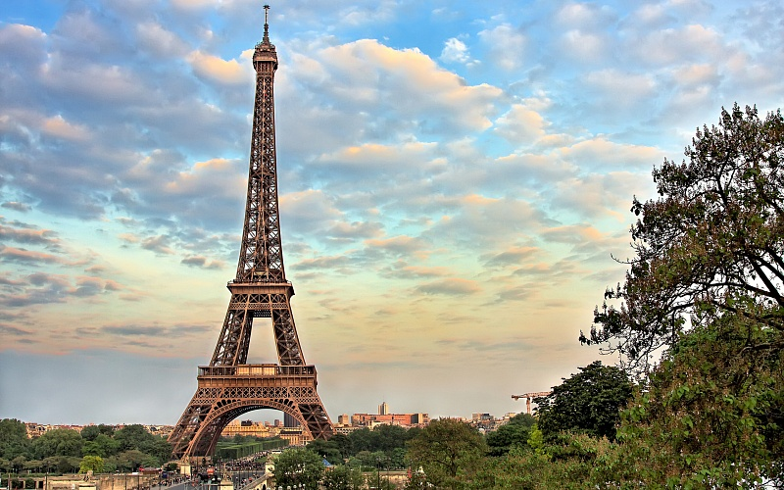
Глобальные ( или мировые) города
Шанхай
Нью – Йорк
Эти города имеют многомиллионное население и отличаются от иных городов расположением штаб – квартир международных организаций и крупных транснациональных корпораций, крупнейших в мире портов, промышленных предприятий, банков, финансовых фондов и бирж.
Лондон
Гонконг
Токио
Париж

Slide 15
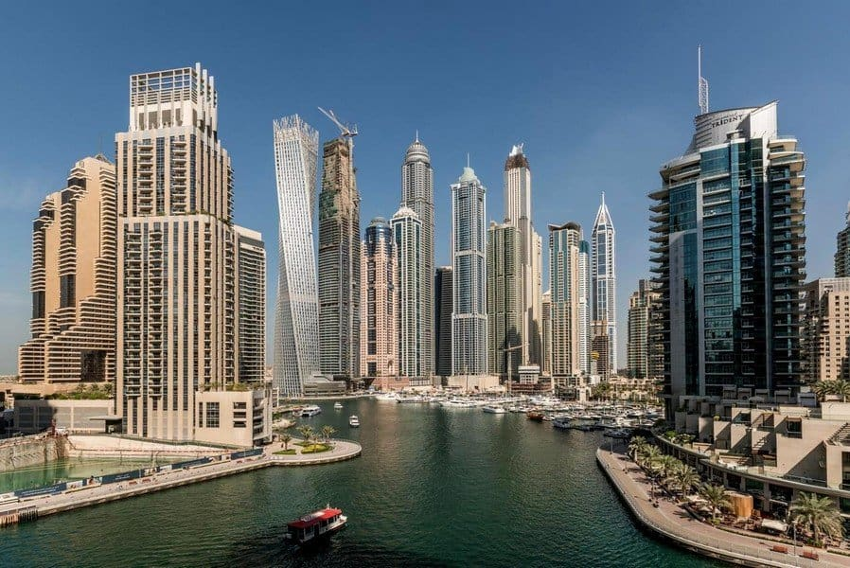
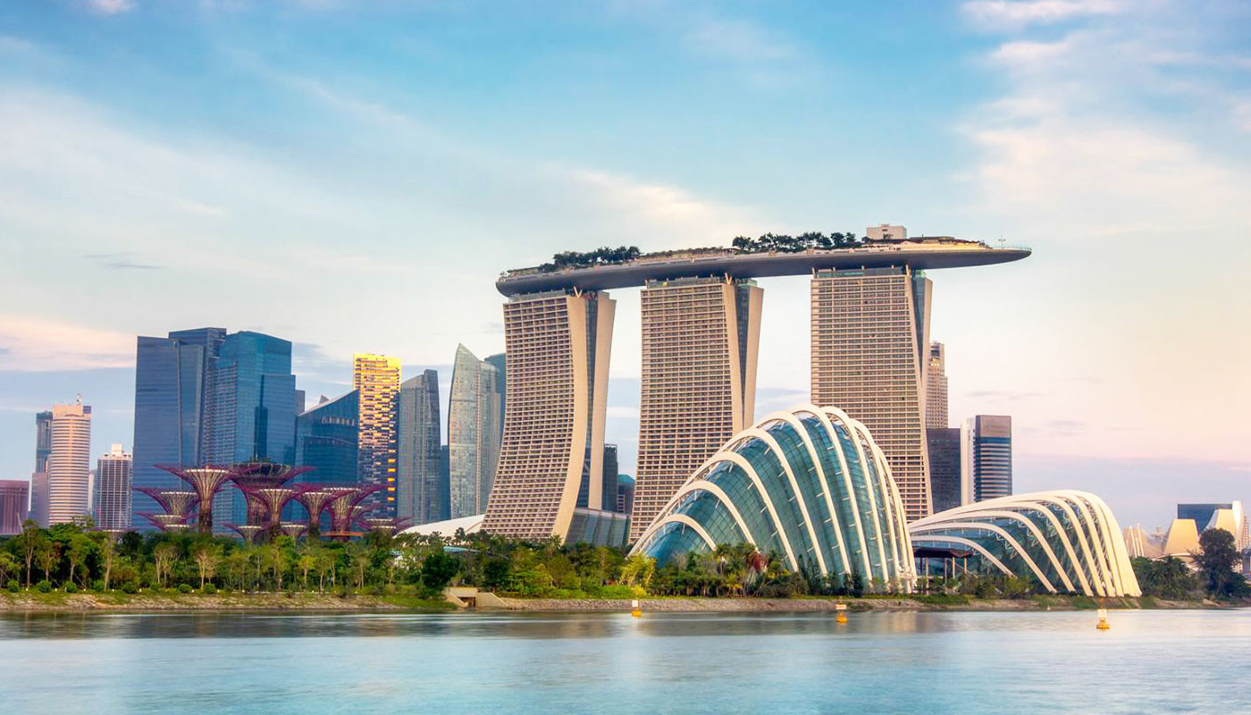
Глобальные ( или мировые) города
Города располагают большим торгово – финансовым
и транспортным потенциалом.
Шанхай
Дубай
Гонконг
Сингапур
Количество глобальных городов с течением времени растёт, а в сферу их влияния поэтапно вовлекаются все регионы мира.
Париж

Slide 16
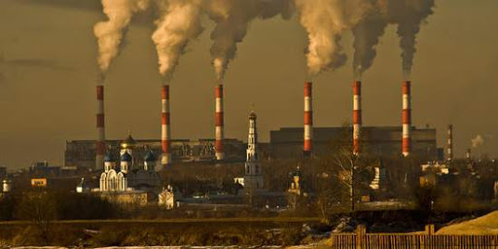
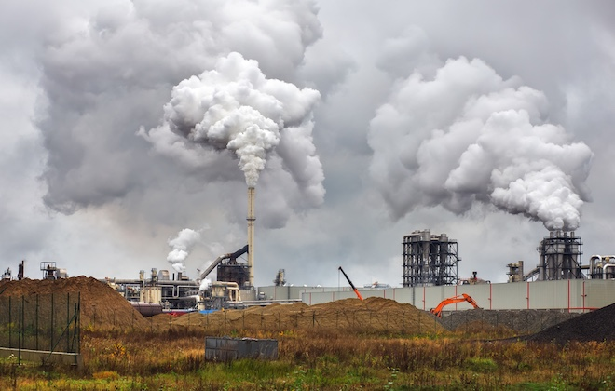
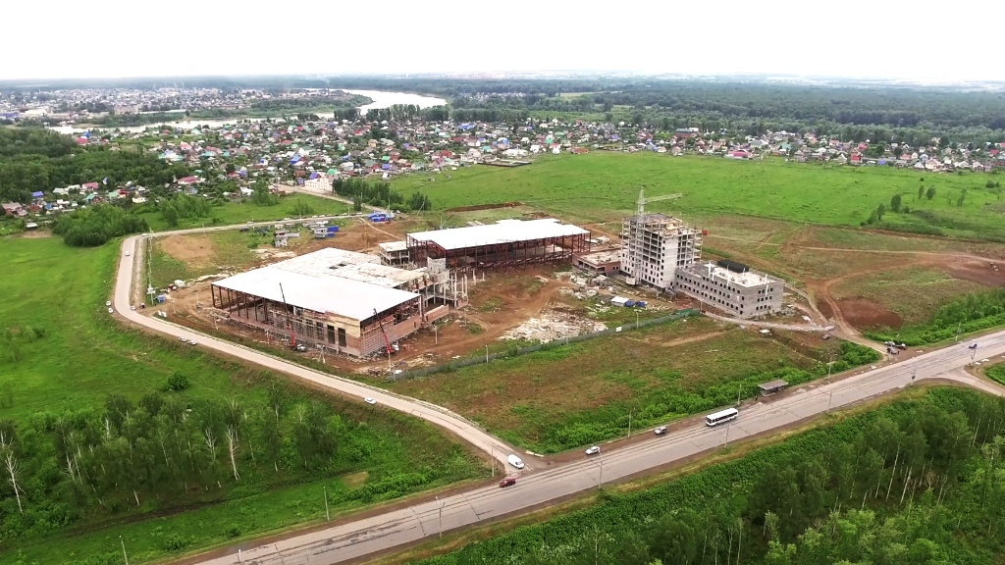
Процесс урбанизации является источником определенных проблем
Самыми актуальными являются считаются рост воздействия промышленности на окружающую среду, нехватка питьевой воды, перегрузка транспортной системы, распространение заболеваний, связанных с городским образом жизни, рост преступности. Таким образом, современный этап мировой урбанизации характеризуется некоторыми количественными и качественными особенностями, а также различными проблемными сторонами.

Slide 17
Задание
1. Прочитать
§18 глобальные и региональные черты процесса урбанизации
2. Ответить письменно
на вопрос 3 стр. 79

Slide 18

СПАСИБО ЗА ВНИМАНИЕ!

